Slide 1
Мастер – класс для родителей
«Букет цветов для мамы»
Составила:
Донских Л.В.
СПб 2019 г

Slide 2
Цель: Создание доброжелательной атмосферы эмоционального общения посредством включения детей и родителей в совместную деятельность.
Задачи по образовательным областям:
«Познавательное развитие»
Развивать желание оказывать посильную помощь маме, заботиться и доставлять радость своими поступками и действиями.
«Художественно – эстетическое развитие»
Совершенствовать умение работать по пошаговой инструкции. Закреплять умения создавать композиции из различных материалов объёмные формы. Закреплять умения создавать композиции из различных материалов, прочно соединяя части.
«Социально – коммуникативное развитие»
Воспитывать любовь и уважение к самому близкому человеку – маме. Воспитание коммуникативных, социально – нравственных качеств у детей. Установление дружеских отношений между родителями и детьми группы, развитие творческого сотрудничества.
Материалы: цветная крепированная бумага, цветные бумажные салфетки, карандаши, куски ненужного пластилина, атласные ленточки, ножницы, палочка с заостренным концом.
Предварительная работа: беседа с детьми о празднике День матери, о труде мам.

Slide 3
1. Вступительная часть для родителей.
Дорогие мамы! Мы хотим Вас поздравить с замечательным днём – Днём матери! Мы очень рады, что вы нашли свободное время и заглянули к нам. Мы знаем, что у вас много забот, но главная забота – это ваши дети, которых вы безгранично любите. Мы пригласили вас сюда, чтобы вы отдохнули от домашних дел, поиграли с детьми, вспомнили своё детство. Мы очень хотим, чтобы в этот праздничный день вы не печалились, а улыбались.
Каждый ребёнок очень любит свою маму, но представляет её по-своему.
Дети рассказывают стихи.
Мама любит и жалеет. Нынче праздник, нынче праздник! Этот праздник послушанья,
Мама понимает. Праздник бабушек и мам! Поздравленья и цветов,
Мама всё моя умеет, Этот самый добрый праздник, Прилежанья, обожанья -
Всё на свете знает! Осенью приходит к нам. Праздник самых лучших слов!
- Ребята, а вы всегда бываете, добрыми, ласковыми и послушными детьми? Вы помогаете своим мамам? Как вы помогаете своей маме?
Приглашайте маму за стол, чтобы показать, как вы вместе всё делаете!
Физкультминутка.
Мамам дружно помогаем
Мамам дружно помогаем:
Сами в тазике стираем.
И рубашки, и носочки

Slide 4
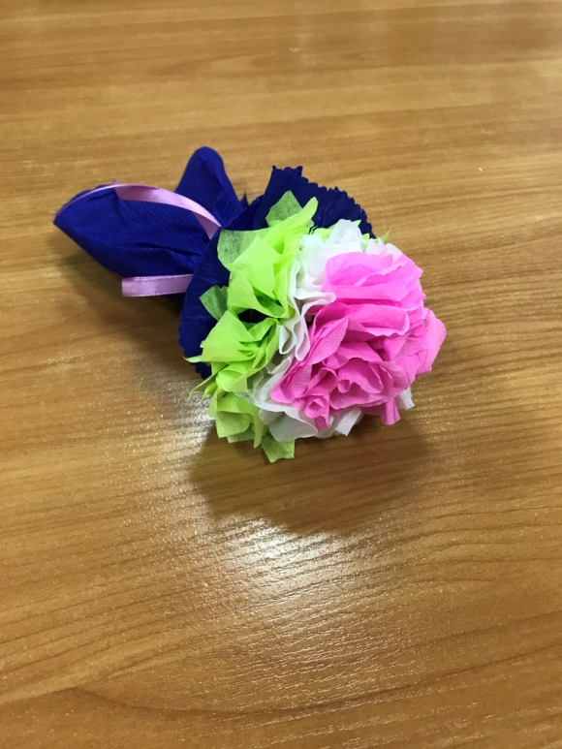
Для сыночка и для дочки. (Наклоны вперёд, движения руками, имитирующие полоскание.)
Через двор растянем ловко
Для одежды три верёвки. (Потягивания — руки в стороны.)
Светит солнышко-ромашка,
Скоро высохнут рубашки. (Потягивания — руки вверх.)
- Как мы говорили в начале занятия, в этот день принято дарить ещё и подарки мамам. Я предлагаю всем вместе сделать вот такой красивый букет для мамочки.
Все наши мамы в любое время года очень любят цветы. Цветы дарят людям радость. И летом они не наскучат, и зимой приносят нам свежесть и теплоту.
2. Показ и анализ техники выполнения цветов в букете.

Slide 5
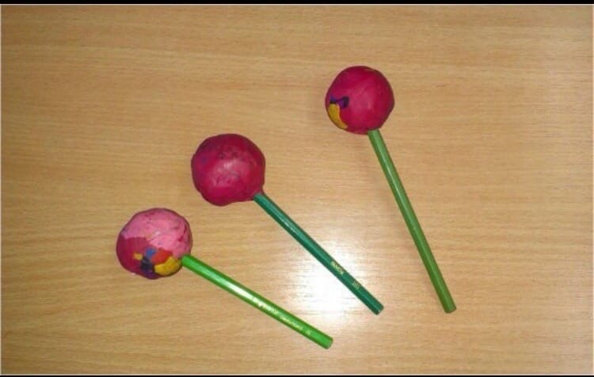
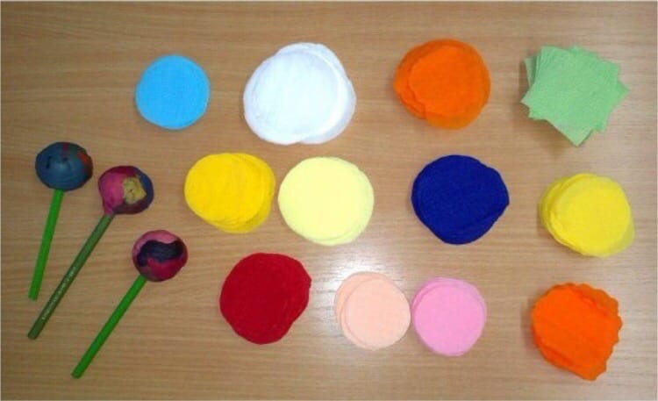
Процесс изготовления очень прост.
Из пластилина скатать шарики и нанизать их на карандаш. Из креповой бумаги (салфеток) нарезать круги разного цвета и размера. Из бумаги (салфеток) зеленого цвета нарезать квадраты (для листьев).

Slide 6
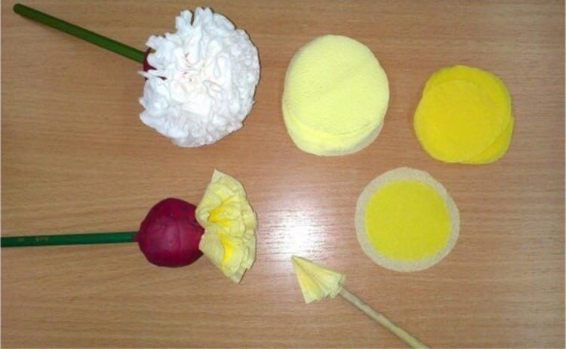
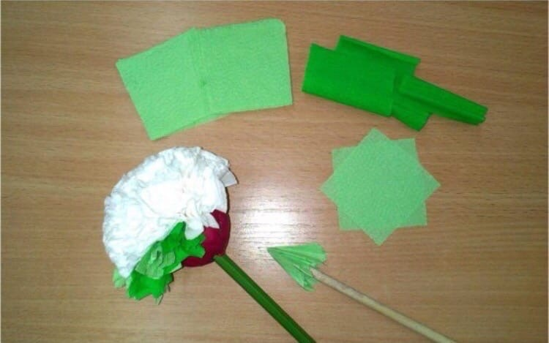
С помощью заостренной палочки делаем торцевание на пластилине, из двух кругов разного размера и оттенка (можно конечно использовать один цвет и один размер заготовок). Таким образом, заполняем ½ часть поверхности шара. Под «лепестками» по краю торцуем «листья» из двух квадратов зеленого цвета (можно чередовать цвета разного оттенка зеленого).

Slide 7
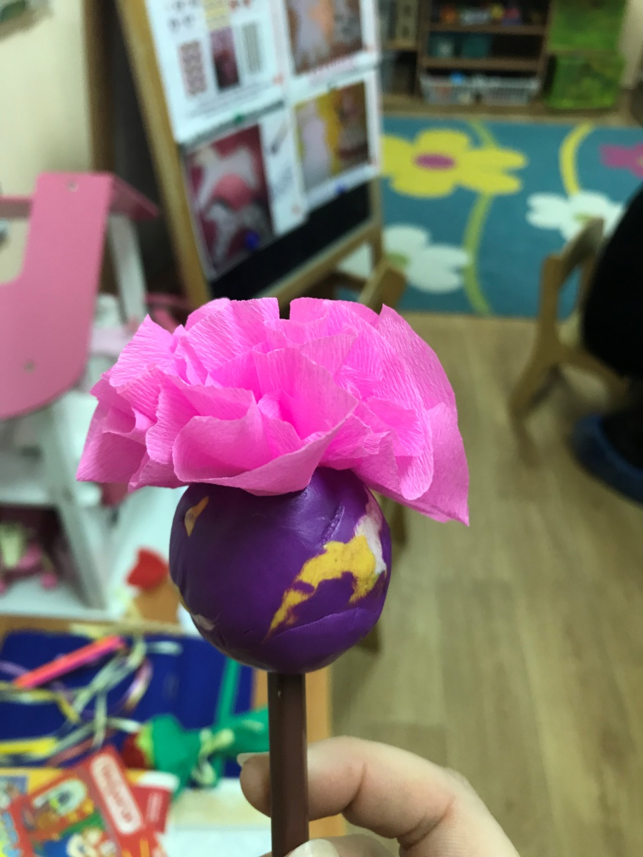
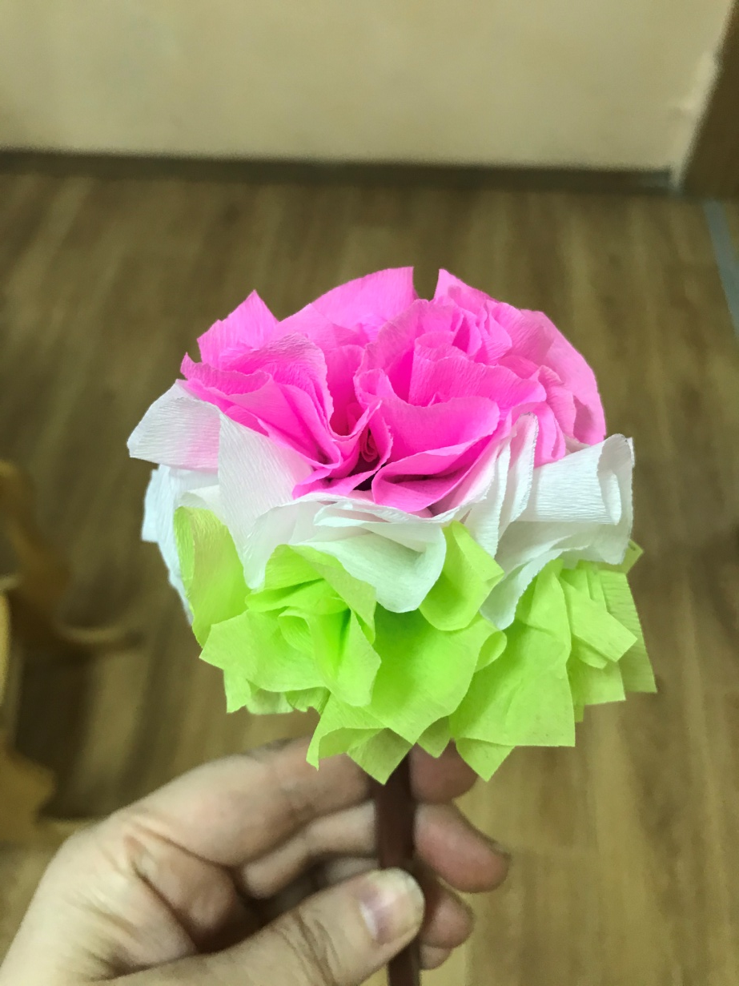

Slide 8
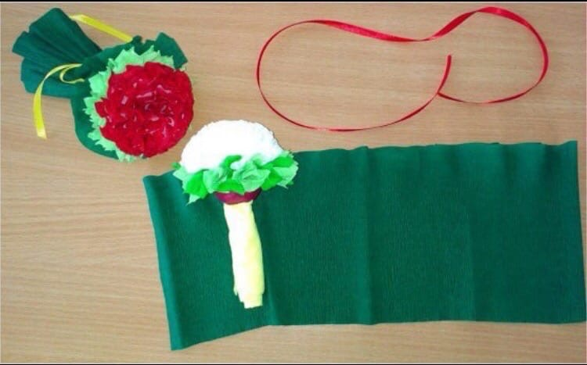
Осталось обернуть наш букет бумагой и перевязать ленточкой (предварительно карандаш обмотать салфетками, для придания большего объёма).

Slide 9
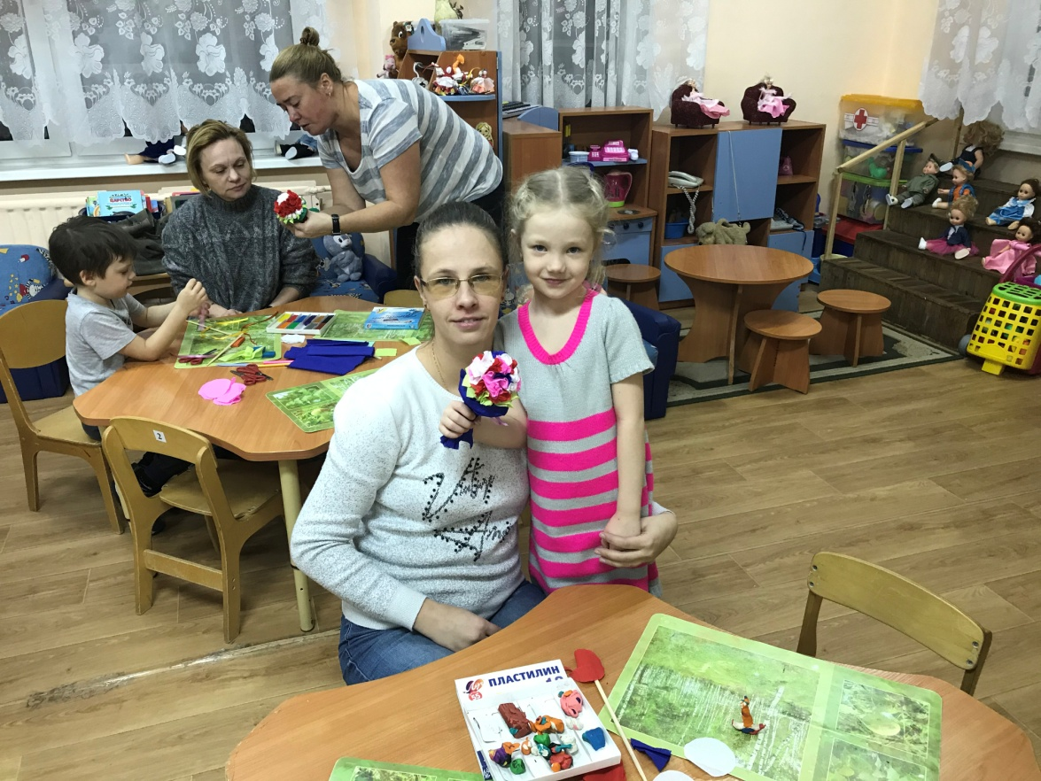
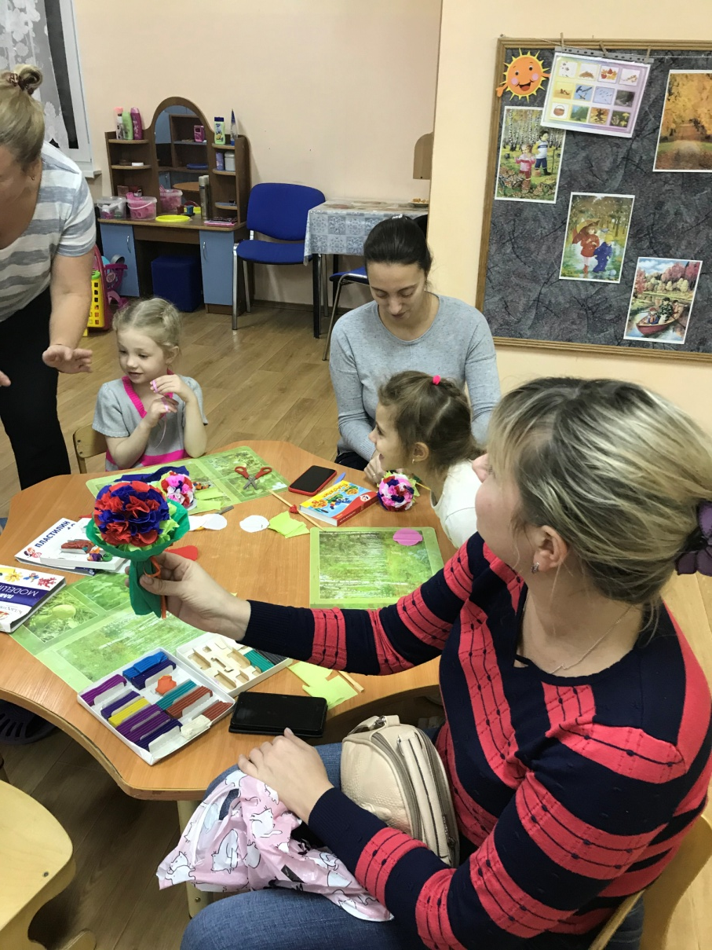
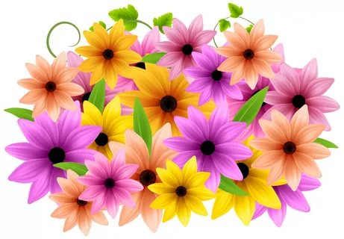
3. Вот и готов наш букет цветов. Быстро, просто и красиво!!!

Slide 10
